Slide 1

Отчет об автоматизации
лабораторной работы
“Спектральный анализ электрических сигналов”
Георгий Якушев Б05-111
МФТИ 2022

Slide 2
Обзор существующей лабораторной работы
Генератор и Осциллограф #картинка

Slide 3
Цель и план
Автоматизировать часть лабораторной работы по анализу спектра сигнала.
Обмениваться данными между компьютером и девайсами: осциллографом и генератором
Симулировать аналогичный сигнал на компьютере
Провести быстрое преобразование фурье (fft) над сигналами
Провести огибающую
Выводить данные в удобном формате
Наблюдение принципа неопределенностей

Slide 4
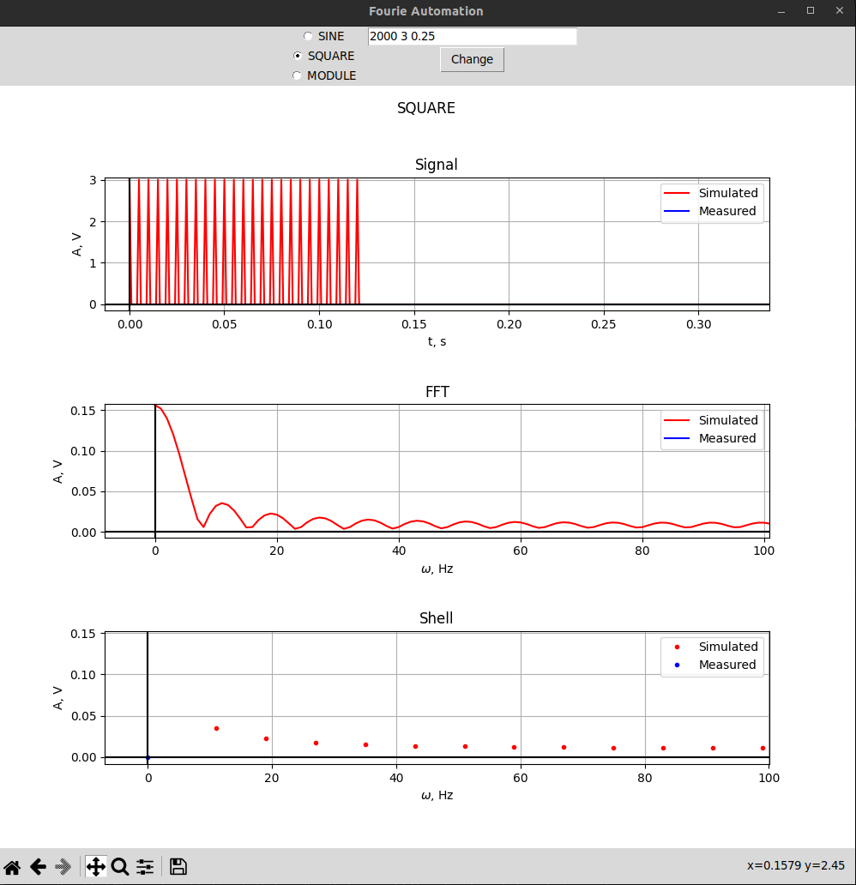
Основной Функционал
Дополнительный Функционал
График сигнала и его симуляция
Преобразование фурье для обоих сигналов
Огибающая для спектра сигнала.
Сохранение сырых данных
Интерактивное взаимодействие с графиками
Сохранение графиков в svg формате.

Slide 5
Подключение к устройствам
USB канал не подходит для взаимодействия с осциллографом так как он не передает слишком мало данных за один запрос (не более 52 байтов)
Поэтому было использовано LAN подключение
Это повлекло множество проблем на програмном уровне.

Slide 6
Преобразование Фурье

Slide 7
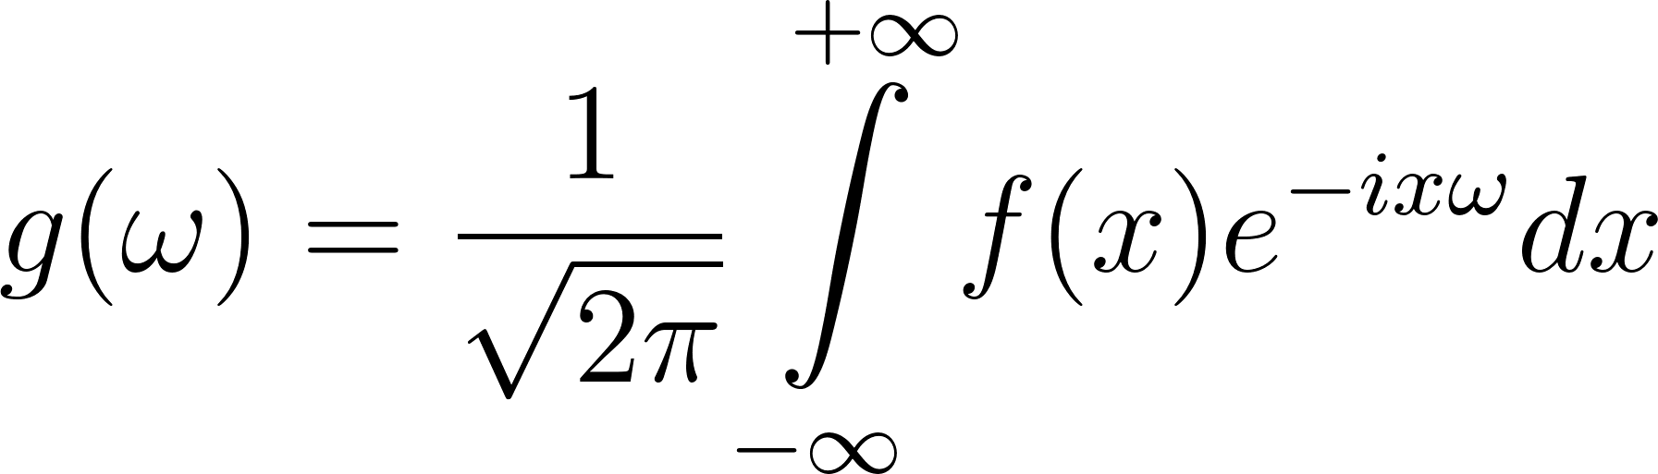
Преобразование Фурье

Slide 8
Дискретное быстрое преобразование Фурье
TO DO

Slide 9
Наблюдение принципа неопределенностей
Фундаментальная проблема для реализации этого шага - это непродуманная структура программы. Так как изначально заложено, что программа может работать только с одним сигналом.

Slide 10
Результаты
Выполнение лабораторной работы с помощью этой программы поможет понять на более интуитивном уровне, как работает спектральный анализ, и преобразование Фурье в частности.

